Slide 1
C5720 Biochemie
19_Metabolismus sacharidů
19a_Polysacharidy

Slide 2
Obsah
Zásobní polysacharidy, stručný metabolismus
Katabolismus
  Štěpení glykosidické vazby
    škrob a glykogen
    disacharidy
Anabolismus
  Syntéza glykogenu

Slide 3

Katabolismus polysacharidů
Hydrolýza škrobu
  Amylasy, glykosidázy (hydrolýza glykosidické vazby)
  Podle produktu
  α-amylasy – dextrogenní (oligosacharidy dextriny), ztekucení
  β-amylasy – sacharogenní – maltosa, zcukřování – dále maltáza – glukosa
  Glukoamylasy - glukosa
Fosforolýza glykogenu (vedle hydrolýzy v potravě)
  Produktem je glukosa-1-fosfát
  Rekuperace energie
  Alosterická regulace

Slide 4
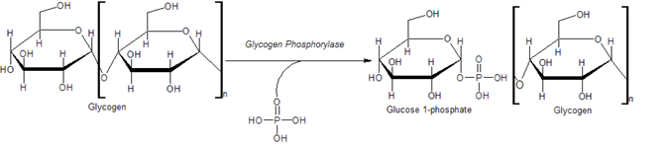
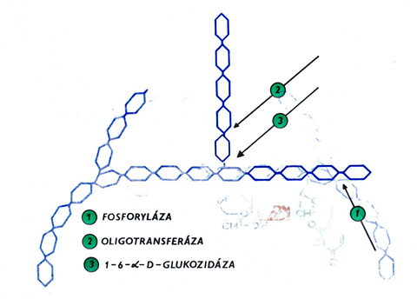
Fosforolýza glykogenu
Neredukující
konec
H₂O
u hydrolýzy
Fosforylasa a
„odvětvovací enzymy“

Slide 5
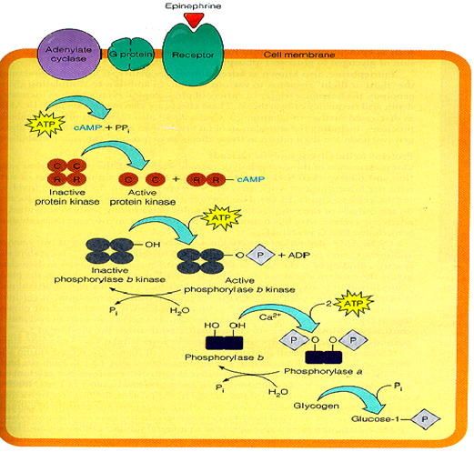
Regulace fosforolýzy
Vazba adrenalinu na
receptor
  Konformační změny
Aktivace adenylát
cyklasy
  Tvorba cAMP
  Různé typy – regulace
Kaskáda aktivačních
kroků
  Multiplikace signálu
Fosforylace fosforylasy b
na a – viz PTM
  Dimer – tetramer
Inaktivace defosforylací
  Fosfatasa konstantní
  Kinasa proměnlivá

Slide 6
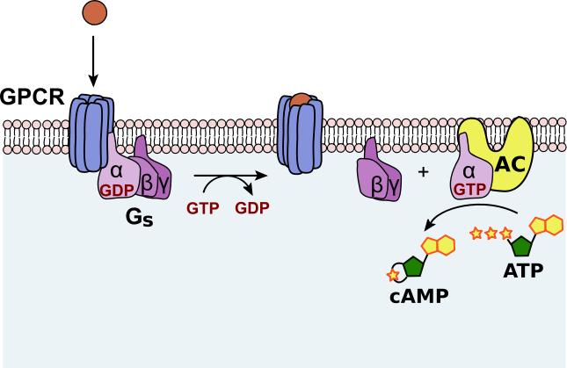
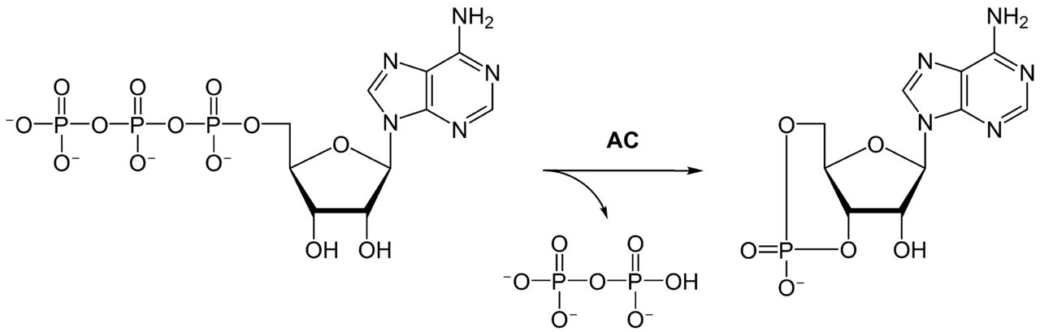
Adenylátcyklasa

Slide 7
Degradace celulosy
Hydrolýza
Pomalý proces – odolná struktura
Sporadicky se vyskytující celulasy (komplexy)
Mikroorganismy – houby (dřevokazné) aj.
Symbionti živočichů (přežvýkavci, plži, termiti apod.)
Technologický význam in spe

Slide 8
Disacharidy
Sacharosa
  β-Fruktofuranosidasa (sacharasa) = fruktosa + glukosa
Laktosa
  Laktasa (β-galaktosidasa)
  Význam pro savce
  Chybějící – mizící aktivita – náhrada
Hydrolasy

Slide 9
Syntéza polysacharidů
Požadavky
  Materiál
  Energie
  Přenašeč – UDP
  Aktivní monomer
Syntéza disacharidů
  Přenos aktivního monomeru na druhý
Syntéza polysacharidů
  Postupné přidávání monomerů

Slide 10
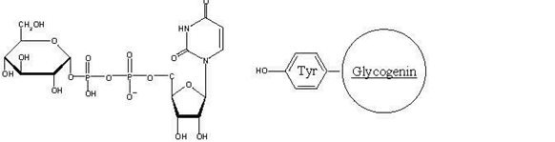
Syntéza polysacharidů
Glykogen
Glykogenin + UDP-Glc, transglykosidace (-asa)
Prodlužování řetězce (obvykle nezačíná od glykogeninu)
Větvení řetězce
Ostatní polysacharidy obdobně – podle struktury

Slide 11
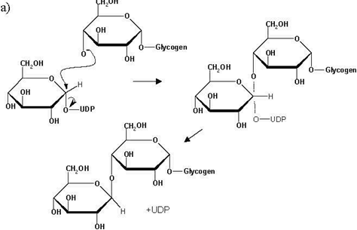
Syntéza glykogenu
Prodlužování řetězce

Slide 12
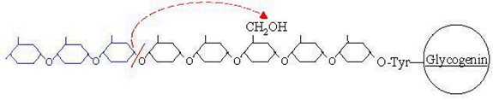
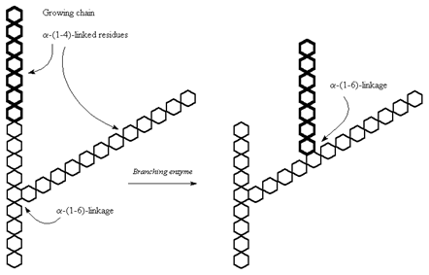
Syntéza glykogenu
Větvení větvení molekuly pomocí tzv. „větvícího enzymu“ amylo-1,4 → 1,6-transglykosidázy
Opakování

Slide 13
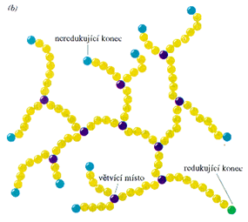
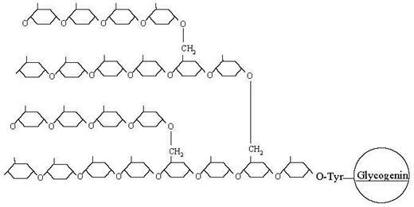
Syntéza glykogenu
Keříčková struktura
Více neredukujících konců
  Efektivnější štěpení

